Slide 1
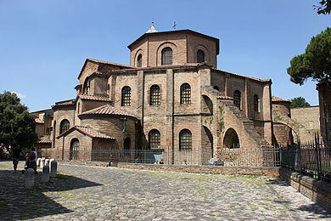

Slide 8
I mosaici dell'abside e del presbiterio

Slide 9
Scorcio dell'interno con le esedre

Slide 14
La Basilica di San Vitale è nota per la bellezza dei suoi mosaici bizantini, che attraggono lo sguardo verso l’alto

Slide 20
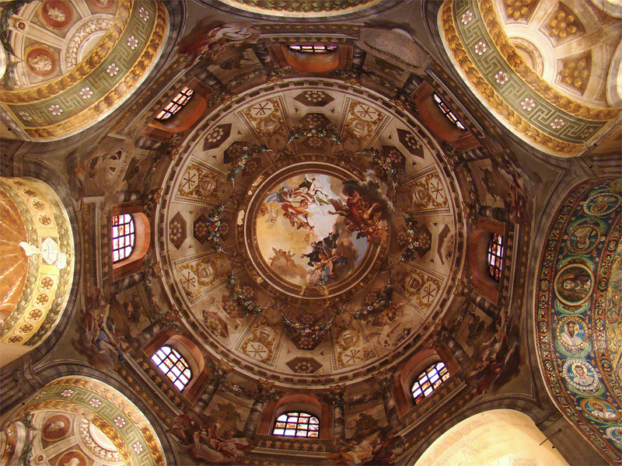
Interno della cupola
Scorcio dell'interno con le esedre
Scorcio dell'interno con le esedre

Slide 23
Il labirinto della Basilica di San Vitale simboleggia il percorso verso la purificazione

Slide 25
Giustiniano I e il suo seguito

Slide 27
Teodora e la sua corte.

Slide 32
San Marco (dettaglio

